Slide 1


  PERTUBUHAN KESELAMATAN SOSIAL
pengenalan keselamatan sosial
Notes:
Removal of the bubbles

Slide 2
  PERTUBUHAN KESELAMATAN SOSIAL
PERTUBUHAN KESELAMATAN SOSIAL
PENUBUHAN
Ditubuhkan pada 1 Januari 1971 untuk mentadbir dan menguatkuasakan:
  Akta Keselamatan Sosial Pekerja, 1969
  Peraturan-peraturan (Am) Keselamatan Sosial Pekerja 1971
VISI PERKESO
Peneraju Keselamatan Sosial Yang Unggul Dan Cemerlang
MISI PERKESO
PERKESO adalah komited untuk memberi perlindungan keselamatan sosial kepada pekerja dan tanggungan mereka menerusi Skim-skim Keselamatan Sosial serta memupuk kesedaran keselamatan dan kesihatan demi meningkatkan kesejahteraan pekerja
Notes:
Removal of the bubbles

Slide 3
  PERTUBUHAN KESELAMATAN SOSIAL
PERKESO SEBAGAI PEMEGANG AMANAH
FUNGSI: Melaksanakan Konsep Keselamatan Sosial (KONSEP 4P)
PENGUATKUASAAN
PENCEGAHAN
PEMULIHAN
PAMPASAN
Pendaftaran Majikan & Pekerja / Kutipan Caruman/ Kompaun/
Pendakwaan
Program memupuk Kesedaran Keselamatan & Kesihatan Pekerjaan
Rawatan Perubatan/Pemulihan/Vokasional/ Program RTW
Skim-Skim Keselamatan Sosial
Notes:
Removal of the bubbles

Slide 4

  PERTUBUHAN KESELAMATAN SOSIAL
TRIPARTITE STRUCTURE
Kementerian Sumber Manusia/
Kewangan/
Kesihatan
LEMBAGA PERKESO
KERAJAAN
MAJIKAN
PEKERJA
Ahli mewakili majikan
Ketua Eksekutif PERKESO
Ahli yang mempunyai pengalaman dalam keselamatan sosial
Ahli mewakili Orang Berinsurans
Notes:
Removal of the bubbles

Slide 5
  PERTUBUHAN KESELAMATAN SOSIAL
PINDAAN
akta keselamatan sosial pekerja 1969
Perluasan liputan perlindungan keselamatan sosial pekerja kepada semua “pekerja” tertakluk siling mencarum berdasarkan gaji bulanan pekerja yang diinsuranskan sebanyak RM4,000
Meningkatkan had siling gaji yang diinsuranskan dari RM3,000 kepada RM4,000 sebulan bersama had kadar caruman
Semua pekerja tanpa mengira had gaji akan layak mencarum & tidak perlu lagi Notis Pilihan
Berkuatkuasa mulai 01 JUN 2016
Notes:
Removal of the bubbles

Slide 6
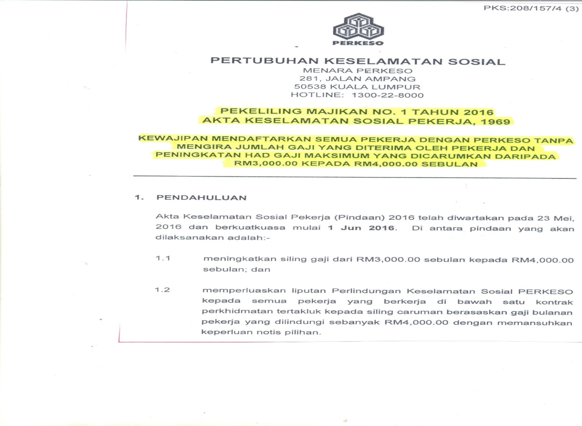
PEKELILING MAJIKAN NO.1 TAHUN 2016.pdf
  PERTUBUHAN KESELAMATAN SOSIAL
133

Slide 7
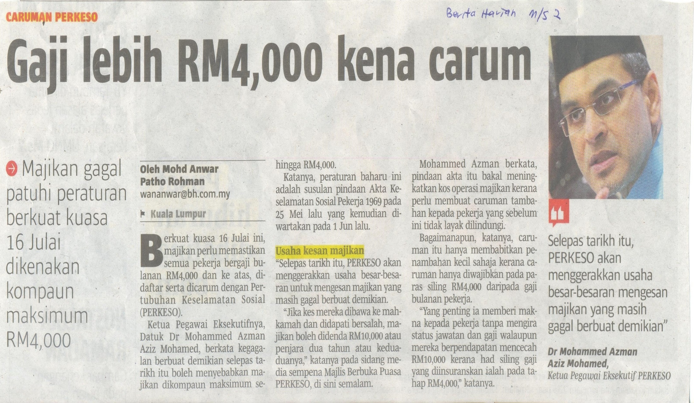
  PERTUBUHAN KESELAMATAN SOSIAL
30

Slide 8
PERBANDINGAN
  PERTUBUHAN KESELAMATAN SOSIAL
FAEDAH PERKESO | FORMULA PENGIRAAN | KADAR BAYARAN FAEDAH DITETAPKAN PADA HAD GAJI MAKSIMUM RM3,000 *Pekeliling Majikan No.1 Tahun 2005-01.05.2005 | KADAR BAYARAN FAEDAH DITETAPKAN PADA HAD GAJI MAKSIMUM RM4,000 *Pekeliling Majikan No.1 Tahun 2016-01.06.2016
Faedah Hilangupaya Sementara (kadar Harian) *Minimum RM30.00 sehari | Gaji harian purata anggapan x 80% | / 30 x 80% = RM78.67 sehari | 3950 / 30 x 80% =RM105.33 sehari
Faedah Hilangupaya Kekal(Kadar Harian) *Minimum RM30.00 sehari | Gaji harian purata anggapan x 90% | 2950 / 30 x 90% =RM88.50 sehari | 3950 / 30 X 90% =RM118.50 sehari
43

Slide 9
  PERTUBUHAN KESELAMATAN SOSIAL
PERBANDINGAN
FAEDAH PERKESO | FORMULA PENGIRAAN | KADAR BAYARAN FAEDAH DITETAPKAN PADA HAD GAJI MAKSIMUM RM3,000 *Pekeliling Majikan No.1 Tahun 2005-01.05.2005 | KADAR BAYARAN FAEDAH DITETAPKAN PADA HAD GAJI MAKSIMUM RM4,000 *Pekeliling Majikan No.1 Tahun 2016-01.06.2016
Pencen Ilat dan Penakat(Kadar Bulanan) 50% - 65% *minimum RM475 sebulan | Gaji bulanan purata anggapan x 65%(kadar bayaran maksimum) | 2950 x 65% =RM1917.50 sebulan | 3950 x 65% =RM2567.50 sebulan
Faedah Orang Tanggungan (Kadar Harian) *Minimum RM30.00 sehari | Gaji harian purata anggapan x 90% | 2950 / 30 x 90% =RM88.50 sehari * RM2655.00 sebulan(30 hari) | 3950 / 30 x 90% =RM118.50 sehari * RM3555.00 sebulan(30 hari)
43

Slide 10




  PERTUBUHAN KESELAMATAN SOSIAL
PERBANKAN INTERNET
Maybank2e.net
BizChannel
PbeBank.com
reflex
19

Slide 11




  PERTUBUHAN KESELAMATAN SOSIAL
PERBANKAN INTERNET
Hsbc.net
Hong Leong Bank online business
CitiConnect
e-Ambiz
20

Slide 12



  PERTUBUHAN KESELAMATAN SOSIAL
PERBANKAN INTERNET
Alliance Bizsmart
affinOnline.com
(e-Banker)
20

Slide 13
  PERTUBUHAN KESELAMATAN SOSIAL
BILANGAN MAJIKAN AKTIF BAGI TEMPOH 2011 SEHINGGA 2015
MAJIKAN AKTIF MENINGKAT 35.65%
22

Slide 14
  PERTUBUHAN KESELAMATAN SOSIAL
BILANGAN PEKERJA AKTIF BAGI TEMPOH 2011 SEHINGGA 2015 (JUTA)
PEKERJA AKTIF MENINGKAT 9.37%
23

Slide 15
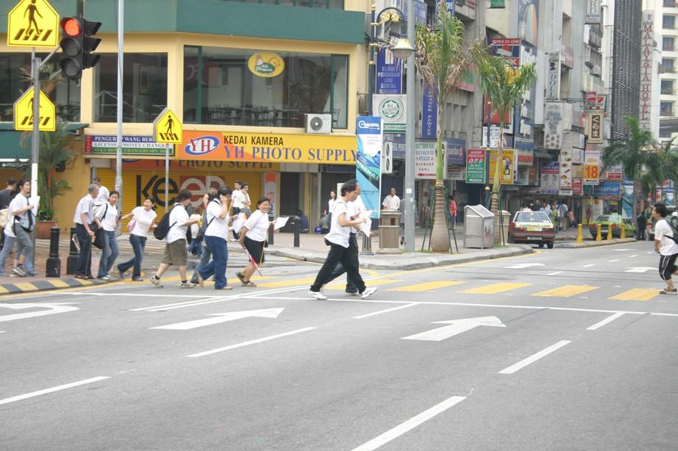
  PERTUBUHAN KESELAMATAN SOSIAL
39

Slide 16


  PERTUBUHAN KESELAMATAN SOSIAL
PERLINDUNGAN KESELAMATAN SOSIAL
Perkhidmatan PERKESO adalah PERCUMA
PERATURAN 45 & 100
PPAKSP 1971
Larangan Orang Tengah
SEKSYEN 111
AKSP 1969
8/15/2016
52
16

Slide 17
  PERTUBUHAN KESELAMATAN SOSIAL
Seksyen 111, AKSP 1969
Dalam semua perkara mengenai faedah di bawah Akta ini Pertubuhan boleh berurusan secara langsung dengan orang berinsurans atau orang tanggungannya, atau seorang pegawai kesatuan sekerja berdaftar yang diberi kuasa secara bertulis oleh orang berinsurans atau orang tanggungannya, atau seorang pengamal undang-undang yang mewakili orang berinsurans itu atau orang tanggungannya.
Seksyen 111(2): Pertubuhan boleh enggan melayani apa-apa representasi yang dibuat oleh mana-mana orang lain.
53

Slide 18
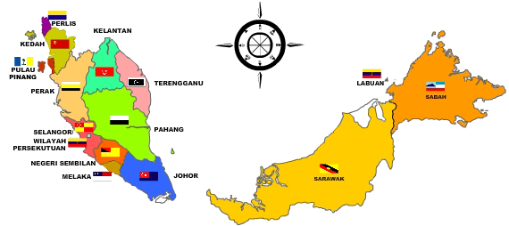

  PERTUBUHAN KESELAMATAN SOSIAL
51 pejabat perkeso termasuk ibu pejabat di seluruh negara
1 PUSAT REHABILITASI DI MELAKA
Kangar
Kelantan (Kota Bahru)
Kuala Krai
Sabah (Kota Kinabalu)
Tawau
Lahad Datu
Keningau
Sandakan
Kedah (Alor Setar)
Langkawi
Sg Petani
Kulim
Terengganu
(Kuala Terengganu)
Kemaman
Dungun
Pulau Pinang (B;’worth)
Pulau Pinang
Pahang (Kuantan)
Temerloh
Bentong
Labuan
Perak (Ipoh)
Taiping
Kuala Kangsar
Tapah
Teluk Intan
Sri Manjung
Johor (Johor Bahru)
Muar
Batu Pahat
Kluang
Segamat
Selangor (Petaling Jaya)
Klang
Rawang
Kajang
Sarawak (Kuching)
Miri
Sibu
Bintulu
Sri Aman
Kapit
Sarikei
Mukah
Limbang
Serian
Melaka
PUSAT REHABILITASI MELAKA
Negeri Sembilan (Seremban)
Kuala Pilah
Wilayah Persekutuan (Kuala Lumpur)
`with you, for you’
pertubuhan keselamatan sosial

Slide 19
  PERTUBUHAN KESELAMATAN SOSIAL
HUBUNGI PERKESO
50 Pejabat PERKESO + HQ
Talinan Khidmat Pelanggan 1300 22 8000
Laman Sesawang www.perkeso.gov.my
SMS 15888
Hari Bertemu Pelanggan
Emel: perkeso@perkeso.gov.my
Aduan:
http//perkeso .spab.gov.my
Facebook
Twitter
`with you, for you’
pertubuhan keselamatan sosial

Slide 20
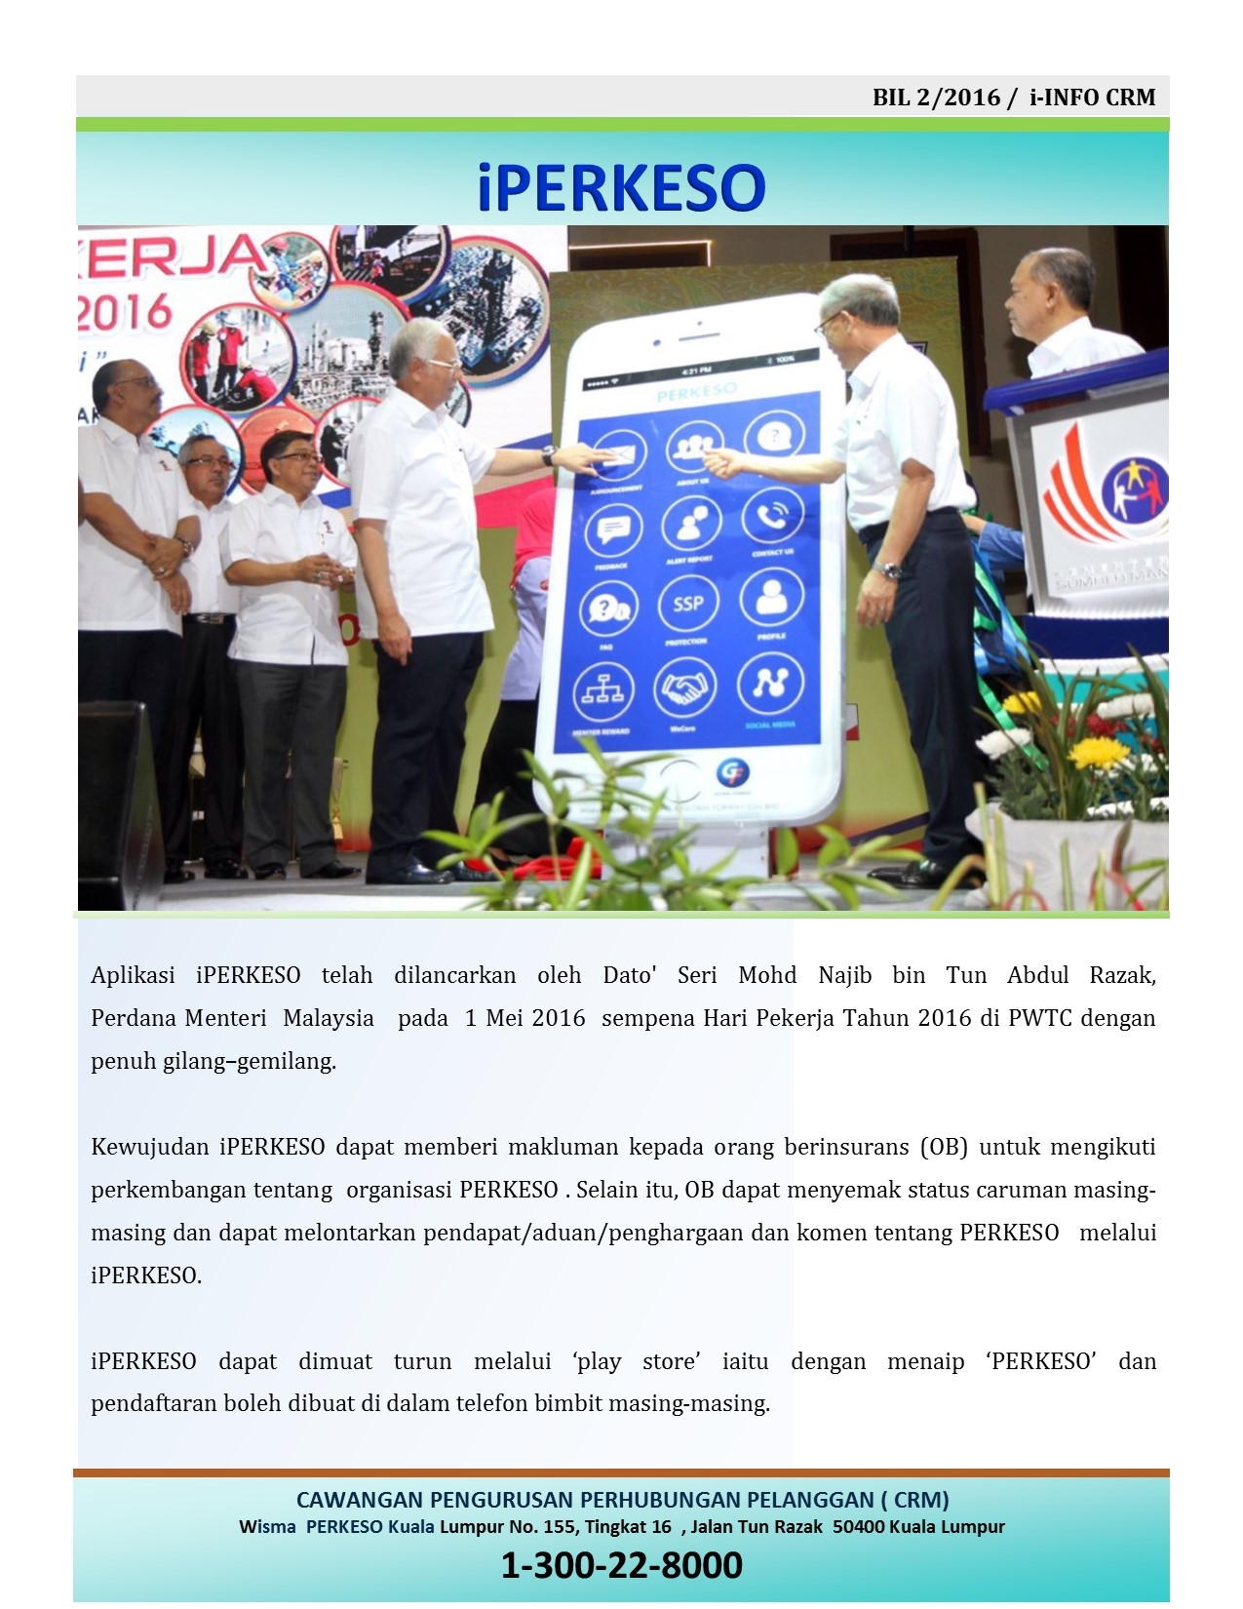

Slide 21
  SOCIAL SECURITY ORGANISATION
i-Perkeso
Now you can check the latest information easily about PERKESO, contribution status, reporting accident, filing a complaint and etc. with the mobile application “i-Perkeso”
“Please download the application in your mobile phone by using “play store” application (Android Version”and search the word “PERKESO” and then click “INSTALL”
Notes:
Removal of the bubbles

Slide 22
  PERTUBUHAN KESELAMATAN SOSIAL
KELAYAKAN, CARUMAN DAN PENGUATKUASAAN
64

Slide 23

  PERTUBUHAN KESELAMATAN SOSIAL
Akta Keselamatan Sosial Pekerja 1969
&
Peraturan-Peraturan(Am) Sosial Pekerja 1971
65

Slide 24
  PERTUBUHAN KESELAMATAN SOSIAL
Skim Perlindungan Keselamatan Sosial
Skim Bencana Pekerjaan
Kemalangan di tempat kerja
Kemalangan semasa Kecemasan
Skim
Keilatan
Keilatan atau mati atas sebarang sebab
Penyakit Khidmat /
Pekerjaan
Kemalangan semasa dalam perjalanan

Slide 25
  PERTUBUHAN KESELAMATAN SOSIAL
Syarat:
Bencana Pekerjaan di bawah Seksyen 2(6) AKSP 1969
Syarat:
Seorang “Pekerja” di bawah Seksyen 2(5) AKSP 1969
Skim Perlindungan Keselamatan Sosial
Skim Bencana Pekerjaan
Kemalangan di tempat kerja
Kemalangan semasa dalam perjalanan
Kemalangan semasa Kecemasan
Penyakit Khidmat / Pekerjaan

Slide 26
  PERTUBUHAN KESELAMATAN SOSIAL
Seksyen 2(10)
Akta Keselamatan Sosial Pekerja, 1969(Akta 4)
”Perusahaan” ertinya apa-apa perniagaan, perdagangan, pengusahaan, perkilangan atau pekerjaan majikan dan termasuklah apa-apa pekerjaan, perkhidmatan, pertukangan tangan atau kerja perusahaan pekerja.
65

Slide 27
  PERTUBUHAN KESELAMATAN SOSIAL
Syarikat Sdn. Bhd/Berhad
Perkogsian Liability Terhad(PLT/LLP)
Ketuanpunyaan Tunggal/Perkongsian
Pertubuhan/Persatuan/NGO/Society/Institusi Keagamaan
Koperasi
Firma Guaman
Klinik Perubatan
Audit
Akauntan
Arkitek
Badan-badan Professional lain
Perkhidmatan Awam Persekutuan/Negeri
Badan Berkanun Persekutuan / Negeri
Pihak Berkuasa Tempatan
Kedutaan/Konsul kehormat
Perwakilan
65

Slide 28
  PERTUBUHAN KESELAMATAN SOSIAL
JENIS MAJIKAN
MAJIKAN UTAMA
MAJIKAN LANGSUNG
Merupakan majikan yang mengambil pekerja secara terus di bawah kontrak perkhidmatan atau perantisan untuk bekerja dengannya. Semua urusan perkhidmatan dan pembayaran gaji diuruskan oleh majikan utama ini.
Merupakan majikan yang wujud di bawah majikan utama untuk menjalankan sesuatu kerja secara subkontrak; termasuk meminjamkan atau menyewakan bagi sementara waktu perkhidmatan pekerja tersebut kepada majkan Utama.
Seksyen 2(19)
Seksyen 2(9)
66

Slide 29
  PERTUBUHAN KESELAMATAN SOSIAL
PEKERJA ?
Seseorang yang diambil bekerja dengan bergaji di bawah suatu kontrak perkhidmatan atau kontrak perantisan dengan seorang majikan , sama ada kontrak itu nyata atau tersirat ada atau dengan lisan atau dengan bertulis, dalam atau berhubung dengan kerja sesuatu perusahaan yang terhadapnya Akta ini terpakai.
Contract Of Service ?
Contract For Service ?
69

Slide 30
  PERTUBUHAN KESELAMATAN SOSIAL
PENDAFTARAN MAJIKAN & PEKERJA
Seorang pekerja atau lebih
Malaysia & Penduduk Tetap
Mulai tarikh mula kerja dan dicaruman setiap bulan bekerja
Setiap pekerja yang layak tanpa had gaji
Daftar dalam tempoh 30 hari dari tarikh pekerja pertama diambil bekerja
Syarat
67

Slide 31
  PERTUBUHAN KESELAMATAN SOSIAL
STATUS PENDAFTARAN PEKERJA
i. Semua pekerja yang layak perlu didaftarkan tanpa mengira status perkhidmatan mereka sama ada kontrak, sementara, sambilan, percubaan atau telah disahkan dalam jawatan.
ii. Semua pekerja yang layak perlu didaftarkan tanpa mengira berapa umur mereka. Pekerja yang berumur melebihi 60 tahun masih diberikan perlindungan oleh PERKESO di bawah Skim Bencana Pekerjaan jika mereka terus bekerja.
iii. Bagi pekerja berumur lebih 60 tahun hanya majikan sahaja yang perlu mencarum kepada PERKESO untuk pekerja berkenaan.
84

Slide 32
  PERTUBUHAN KESELAMATAN SOSIAL
PEKERJA YANG TIDAK LAYAK
Kakitangan kerajaan Persekutuan dan Negeri(kecuali pekerja yang diambil pekerja sementara dan kontrak,mereka adalah layak diliputi di bawah Akta mulai 01 Jun 2013).
Pekerja asing (mulai 01 April 1993)
Pengkhidmat rumah tangga.
Bekerja sendiri (Self-employed).
Pemilik dan pasangan kepada Kepunyaan Tunggal atau Perkongsian.
Sdn.Bhd?
Perkongsian Liabiliti Terrhad(PLT /LLP)?
85

Slide 33

  PERTUBUHAN KESELAMATAN SOSIAL
TANGGUNGJAWAB MAJIKAN
Adakah Perlindungan PERKESO wajib?
Skim ini adalah wajib.
Walaupun majikan ada polisi insurans lain.
Layak menerima faedah PERKESO dan kesemua pampasan insurans yang telah dibeli sekiranya mengalami bencana.
68

Slide 34
  PERTUBUHAN KESELAMATAN SOSIAL
PINDAAN TERHADAP
AKTA KESELAMAAN SOSIAL PEKERJA, 1969
BERKUATKUASA MULAI 01 JUN 2016
70

Slide 35
  PERTUBUHAN KESELAMATAN SOSIAL
133

Slide 36
KENAIKAN HAD SILING CARUMAN DARIPADA RM3,000.00 KEPADA RM4,000.00 KEPADA SEMUA PEKERJA
KOMPONEN UTAMA PINDAAN ADALAH :
1
Meluaskan liputan pemakaian skim keselamatan sosial di bawah Akta 4
dengan memansuhkan had gaji bulanan yang diterima oleh pekerja
2
    Menaikkan had siling caruman daripada RM3,000 kepada RM4,000

Slide 37
PINDAAN AKSP 1969
MELUASKAN LIPUTAN PEMAKAIAN SKIM KESELAMATAN SOSIAL DI BAWAH AKTA 4 KEPADA SEMUA PEKERJA DENGAN MEMANSUHKAN HAD GAJI BULANAN YANG DITERIMA OLEH PEKERJA
Perluasan Skim Bencana Pekerjaan dan Skim Keilatan di bawah Akta 4 terpakai kepada SEMUA PEKERJA
Pindaan Jadual Pertama Akta 4:
Dengan memotong keseluruhan perenggan (1) bagi maksud “sesiapa yang bergaji lebih daripada tiga ribu sebulan”

Slide 38
JADUAL CARUMAN BAHARU
1.75%
0.5%
2.25%
BIL. | GAJI BULANAN | (JENIS PERTAMA) BENCANA PEKERJAAN DAN ILAT |  |  | (JENIS KEDUA - BENCANA PEKERJAAN SAHAJA) JUMLAH CARUMAN OLEH MAJIKAN SAHAJA
 |  | SYER MAJIKAN | SYER PEKERJA | JUMLAH CARUMAN
1. | Gaji hingga RM30 … … … | 40 sen | 10 sen | 50 sen | 30 sen
2. | Apabila gaji melebihi RM30 tetapi tidak melebihi RM50 | 70 sen | 20 sen | 90 sen | 50 sen
3. | Apabila gaji melebihi RM50 tetapi tidak melebihi RM70 | RM1.10 | 30 sen | RM1.40 | 80 sen
4. | Apabila gaji melebihi RM70 tetapi tidak melebihi RM100 | RM1.50 | 40 sen | RM1.90 | RM1.10
5. | Apabila gaji melebihi RM100 tetapi tidak melebihi RM140 | RM2.10 | 60 sen | RM2.70 | RM1.50
6. | Apabila gaji melebihi RM140 tetapi tidak melebihi RM200 | RM2.95 | 85 sen | RM3.80 | RM2.10
7. | Apabila gaji melebihi RM200 tetapi tidak melebihi RM300 | RM4.35 | RM1.25 | RM5.60 | RM3.10
8. | Apabila gaji melebihi RM300 tetapi tidak melebihi RM400 | RM6.15 | RM1.75 | RM7.90 | RM4.40
9. | Apabila gaji melebihi RM400 tetapi tidak melebihi RM500 | RM7.85 | RM2.25 | RM10.10 | RM5.60
10. | Apabila gaji melebihi RM500 tetapi tidak melebihi RM600 | RM9.65 | RM2.75 | RM12.40 | RM6.90
11. | Apabila gaji melebihi RM600 tetapi tidak melebihi RM700 | RM11.35 | RM3.25 | RM14.60 | RM8.10
12. | Apabila gaji melebihi RM700 tetapi tidak melebihi RM800 | RM13.15 | RM3.75 | RM16.90 | RM9.40
13. | Apabila gaji melebihi RM800 tetapi tidak melebihi RM900 | RM14.85 | RM4.25 | RM19.10 | RM10.60
14. | Apabila gaji melebihi RM900 tetapi tidak melebihi RM1,000 | RM16.65 | RM4.75 | RM21.40 | RM11.90
15. | Apabila gaji melebihi RM1,000 tetapi tidak melebihi RM1,100 | RM18.35 | RM5.25 | RM23.60 | RM13.10
16. | Apabila gaji melebihi RM1,100 tetapi tidak melebihi RM1,200 | RM20.15 | RM5.75 | RM25.90 | RM14.40
17. | Apabila gaji melebihi RM1,200 tetapi tidak melebihi RM1,300 | RM21.85 | RM6.25 | RM28.10 | RM15.60
18. | Apabila gaji melebihi RM1,300 tetapi tidak melebihi RM1,400 | RM23.65 | RM6.75 | RM30.40 | RM16.90
19. | Apabila gaji melebihi RM1,400 tetapi tidak melebihi RM1,500 | RM25.35 | RM7.25 | RM32.60 | RM18.10
20. | Apabila gaji melebihi RM1,500 tetapi tidak melebihi RM1,600 | RM27.15 | RM7.75 | RM34.90 | RM19.40
21. | Apabila gaji melebihi RM1,600 tetapi tidak melebihi RM1,700 | RM28.85 | RM8.25 | RM37.10 | RM20.60
22. | Apabila gaji melebihi RM1,700 tetapi tidak melebihi RM1,800 | RM30.65 | RM8.75 | RM39.40 | RM21.90

Slide 39
JADUAL CARUMAN BAHARU
BIL. | GAJI BULANAN | (JENIS PERTAMA) BENCANA PEKERJAAN DAN ILAT |  |  | (JENIS KEDUA - BENCANA PEKERJAAN SAHAJA) JUMLAH CARUMAN OLEH MAJIKAN SAHAJA
 |  | SYER MAJIKAN | SYER PEKERJA | JUMLAH CARUMAN
23. | Apabila gaji melebihi RM1,800 tetapi tidak melebihi RM1,900 | RM32.35 | RM9.25 | RM41.60 | RM23.10
24. | Apabila gaji melebihi RM1,900 tetapi tidak melebihi RM2,000 | RM34.15 | RM9.75 | RM43.90 | RM24.40
25. | Apabila gaji melebihi RM2,000 tetapi tidak melebihi RM2,100 | RM35.85 | RM10.25 | RM46.10 | RM25.60
26. | Apabila gaji melebihi RM2,100 tetapi tidak melebihi RM2,200 | RM37.65 | RM10.75 | RM48.40 | RM26.90
27. | Apabila gaji melebihi RM2,200 tetapi tidak melebihi RM2,300 | RM39.35 | RM11.25 | RM50.60 | RM28.10
28. | Apabila gaji melebihi RM2,300 tetapi tidak melebihi RM2,400 | RM41.15 | RM11.75 | RM52.90 | RM29.40
29. | Apabila gaji melebihi RM2,400 tetapi tidak melebihi RM2,500 | RM42.85 | RM12.25 | RM55.10 | RM30.60
30. | Apabila gaji melebihi RM2,500 tetapi tidak melebihi RM2,600 | RM44.65 | RM12.75 | RM57.40 | RM31.90
31. | Apabila gaji melebihi RM2,600 tetapi tidak melebihi RM2,700 | RM46.35 | RM13.25 | RM59.60 | RM33.10
32. | Apabila gaji melebihi RM2,700 tetapi tidak melebihi RM2,800 | RM48.15 | RM13.75 | RM61.90 | RM34.40
33. | Apabila gaji melebihi RM2,800 tetapi tidak melebihi RM2,900 | RM49.85 | RM14.25 | RM64.10 | RM35.60
34. | Apabila gaji melebihi RM2,900 tetapi tidak melebihi RM3,000 | RM51.65 | RM14.75 | RM66.40 | RM36.90
35. | Apabila gaji melebihi RM3,000 tetapi tidak melebihi RM3,100 | RM53.35 | RM15.25 | RM68.60 | RM38.10
36. | Apabila gaji melebihi RM3,100 tetapi tidak melebihi RM3,200 | RM55.15 | RM15.75 | RM70.90 | RM39.40
37. | Apabila gaji melebihi RM3,200 tetapi tidak melebihi RM3,300 | RM56.85 | RM16.25 | RM73.10 | RM40.60
38. | Apabila gaji melebihi RM3,300 tetapi tidak melebihi RM3,400 | RM58.65 | RM16.75 | RM75.40 | RM41.90
39. | Apabila gaji melebihi RM3,400 tetapi tidak melebihi RM3,500 | RM60.35 | RM17.25 | RM77.60 | RM43.10
40. | Apabila gaji melebihi RM3,500 tetapi tidak melebihi RM3,600 | RM62.15 | RM17.75 | RM79.90 | RM44.40
41. | Apabila gaji melebihi RM3,600 tetapi tidak melebihi RM3,700 | RM63.85 | RM18.25 | RM82.10 | RM45.60
42. | Apabila gaji melebihi RM3,700 tetapi tidak melebihi RM3,800 | RM65.65 | RM18.75 | RM84.40 | RM46.90
43. | Apabila gaji melebihi RM3,800 tetapi tidak melebihi RM3,900 | RM67.35 | RM19.25 | RM86.60 | RM48.10
44. | Apabila gaji melebihi RM3,900 tetapi tidak melebihi RM4,000 | RM69.05 | RM19.75 | RM88.80 | RM49.40
45. | Apabila gaji melebihi RM4,000 | RM69.05 | RM19.75 | RM88.80 | RM49.40

Slide 40
KESAN & PEMAKAIAN
1
2
3
SEMUA PEKERJA hendaklah didaftar dan dicarumkan oleh majikan tanpa mengambilkira jumlah gaji yang diterima dalam sebulan.
PEMAKAIAN kepada semua pegawai dan kakitangan Kerajaan Persekutuan, Kerajaan Negeri, Pihak Berkuasa Tempatan dan Badan Berkanun yang berstatus kontrak atau sementara.
Prinsip “Sekali Layak Terus Layak” dan konsep ‘Notis Pemilihan’ TIDAK RELEVAN lagi dari aspek pendaftaran pekerja.

Slide 41
KESAN & PEMAKAIAN
4
PENAMBAHAN BUTIRAN 35 hingga 45 mengikut gaji bulanan yang diterima berdasarkan Jadual Ketiga Akta 4 baharu yang terpakai kepada majikan.
5
Subseksyen baharu 5(2) diwujudkan atas keperluan menetapkan siling gaji bulanan pekerja yang diinsuranskan kepada RM4,000 dan sekiranya melebihi jumlah tersebut hendaklah DISIFATKAN (DEEMED) SEBAGAI RM4,000 SEBULAN.

Slide 42
PINDAAN AKSP 1969
TINDAKAAN PELAKSANAAN :-
1
Semua majikan yang BELUM PERNAH berdaftar dengan PERKESO
hendaklah membuat pendaftaran melalui :-
BORANG 1 (BORANG PENDAFTARAN MAJIKAN)
BORANG 2 (BORANG PENDAFTARAN PEKERJA)
2
Bagi majikan yang TELAH BERDAFTAR dengan PERKESO sebelum
pindaan tersebut berkuatkuasa, hendaklah membuat pendaftaran
bagi semua pekerja mereka yang belum pernah berdaftar melalui:-
BORANG 2 (BORANG PENDAFTARAN PEKERJA)

Slide 43
ISU TEMPOH PERALIHAN (TRANSITIONAL PERIOD)
Pemakaiannya hendaklah dibezakan dari segi liputan takrifan
‘pekerja’ sebelum dan selepas pindaan ini berkuatkuasa.
Rujukan kepada pekerja yang MEMPUNYAI GAJI KURANG ATAU LEBIH
DARIPADA RM3,000 SEBULAN walaupun pendaftaran pekerja tersebut
dibuat selepas pindaan berkuatkuasa.
Pembayaran caruman
sebelum dan selepas pindaan berkuatkuasa perlu disemak dan
diteliti untuk menetapkan jumlah bayaran caruman sama ada bagi
kes yang melibatkan TUNGGAKAN ATAU KEKURANGAN CARUMAN
berdasarkan takrifan pekerja selepas pendaftaran.

Slide 44
PERBANDINGAN
  PERTUBUHAN KESELAMATAN SOSIAL
KRITERIA | SEBELUM PINDAAN KEPADA AKSP 1969 | SELEPAS PINDAAN KEPADA AKSP 1969 BERKUATKUASA MULAI 01 JUN 2016
HAD SILING GAJI YANG DIINSURANSKAN/ DILINDUNGI | Melindungi Pekerja dibawah suatu kontrak perkhidmatan/perantisan yang bergaji RM3,000 atau kurang sebulan pada awal pekerjaan tertakluk kepada “Prinsip sekali layak terus layak”. Pekerja yang bergaji melebihi RM3,000 sebulan(tidak pernah dicarumkan sebelum ini) adalah dikecualikan tetapi boleh dilindungi dengan persetujuan kedua-dua pihak majikan dan pekerja(Notis Pilihan). | Memperluaskan perlindungan keselamatan sosial kepada semua pekerja di bawah suatu kontrak perkhidmatan/ perantisan TANPA MENGAMBIL KIRA HAD GAJI adalah wajib didaftar dan dicarumkan. Konsep “Prinsip sekali layak terus layak” dan “Notis Pilihan “dimansuhkan dan semua pekerja adalah wajib dilindungi tanpa pilihan.
43

Slide 45
PERBANDINGAN
  PERTUBUHAN KESELAMATAN SOSIAL
KRITERIA | SEBELUM PINDAAN KEPADA AKSP 1969 | SELEPAS PINDAAN KEPADA AKSP 1969 BERKUATKUASA MULAI 01 JUN 2016
HAD CARUMAN BERASASKAN SILING GAJI YANG DIINSURANSKAN/ DILINDUNGI | Melindungi pekerja yang menerima gaji RM3,000 atau kurang sebulan tertakluk kepada konsep sekali layak terus layak bagi pencarum yang selepas itu menerima gaji melebihi had maksimum RM3,000 sebulan. Had maksimum caruman berasaskan siling gaji RM3,000 sebulan walaupun selepas itu gaji bulanan melebihi RM3,000 sebulan. | Meningkatkan siling caruman berasaskan gaji bulanan pekerja yang diinsuranskan atau dilindungi dari RM3,000 kepada RM4,000 sebulan. Had maksimum caruman berasaskan siling gaji RM4,000 sebulan walaupun gaji bulanan selepas itu melebihi RM4,000 sebulan.
43

Slide 46
PERBANDINGAN
  PERTUBUHAN KESELAMATAN SOSIAL
KRITERIA | SEBELUM PINDAAN KEPADA AKSP 1969 | SELEPAS PINDAAN KEPADA AKSP 1969 BERKUATKUASA MULAI 01 JUN 2016
CARUMAN BULANAN MAKSIMUM OLEH MAJIKAN DAN PEKERJA BAGI CARUMAN JENIS PERTAMA (PERLINDUNGAN DI BAWAH SKIM INSURANS BENCANA PEKERJAAN DAN SKIM KEILATAN) | Apabila gaji bulanan melebihi RM2,900 dan keatas Syer majikan: RM51.65 Syer pekerja: RM14.75 | Apabila gaji bulanan melebihi RM3,900 dan keatas Syer majikan: RM69.05 *Tambah RM17.40 Syer pekerja: RM19.75 *Tambah RM5.00
CARUMAN BULANAN MAKSIMUM OLEH MAJIKAN SAHAJA BAGI CARUMAN JENIS KEDUA (PERLINDUNGAN DI BAWAH SKIM BENCANA PEKERJAAN SAHAJA) | Apabila gaji bulanan melebihi RM2,900 dan keatas Syer majikan: RM36.90 | Apabila gaji bulanan melebihi RM3,900 dan keatas Syer majikan: RM49.40 *Tambahan RM12.50
43

Slide 47
PERBANDINGAN
  PERTUBUHAN KESELAMATAN SOSIAL
KRITERIA | SEBELUM PINDAAN KEPADA AKSP 1969 | SELEPAS PINDAAN KEPADA AKSP 1969 BERKUATKUASA MULAI 01 JUN 2016
KADAR CARUMAN DI BAWAH CARUMAN JENIS PERTAMA (SKIM BENCANA PEKERJAAN DAN SKIM KEILATAN) | Caruman Keseluruhan oleh syer majikan & pekerja: RM2.25% Syer majikan: 1.75% Syer pekerja: 0.5% | Dikekalkan tanpa kenaikan kadar caruman
KADAR CARUMAN DI BAWAH CARUMAN JENIS KEDUA (SKIM BENCANA PEKERJAAN SAHAJA) | Caruman keseluruhan oleh syer majikan sahaja: 1.25% | Dikekalkan tanpa kenaikan kadar caruman
43

Slide 48
  PERTUBUHAN KESELAMATAN SOSIAL
GAJI
Semua pembayaran berbentuk WANG kepada pekerja dianggap sebagai gaji yang layak dicarumkan dengan PERKESO.
Samada bayaran mengikut jam, harian, mingguan, bulanan, hasil kerja (piece-rated/task-rated)
ANTARANYA :
Kerja lebih masa.
Komisyen.
Caj Perkhidmatan
Bayaran-bayaran cuti tahunan, sakit, bersalin, rehat, kelepasan am dan sebagainya.
Elaun-elaun insentif, shif, makan, sara hidup, perumahan dan sebagainya.
TIDAK TERMASUK :
Pembayaran oleh majikan kepada mana-mana kumpulan wang pencen atau kumpulan wang simpanan
Pembayaran elaun / tuntutan perjalanan
Ganjaran yang kena dibayar apabila berhenti kerja atau bersara
Bonus tahunan.
86

Slide 49
  PERTUBUHAN KESELAMATAN SOSIAL
CARUMAN
KRITERIA | JADUAL JENIS PERTAMA | JADUAL JENIS KEDUA
Caruman dibayar oleh | Majikan (1.75%) dan pekerja (0.5%) Had caruman berdasarkan siling gaji RM4000 sebulan | Majikan (1.25%) sahaja Had caruman berdasarkan siling gaji RM4000 sebulan
Umur pekerja | Sebelum mencapai umur 60 tahun | 60 tahun dan ke atas Berumur 55 tahun ketika pertama kali memasuki skim
Perlindungan | Skim Bencana Pekerjaan & Skim Keilatan | Skim Bencana Pekerjaan sahaja
87

Slide 50
  PERTUBUHAN KESELAMATAN SOSIAL
TEMPOH BAYARAN CARUMAN
Caruman bulanan hendaklah dibayar dalam tempoh 15 hari dalam bulan berikutnya caruman itu kena dibayar.
Pembayaran caruman ini mula terpakai untuk bayaran caruman bulan Julai 2015.
88

Slide 51
  PERTUBUHAN KESELAMATAN SOSIAL
FAEDAH CARUMAN LEWAT BAYAR (FCLB) (Peraturan 33, PPAKSP 1971)
FCLB dikenakan ke atas caruman yang gagal di bayar dalam tempoh ditetapkan.
FCLB akan dikenakan pada kadar 6% setahun bagi tiap-tiap satu hari caruman yang tidak atau terlambat dibayar selepas pendaraban daripada tempoh yang ditetapkan.
Cara pengiraan: Jumlah caruman bulanan X 6% X Bilangan hari lewat/365 =
89

Slide 52
  PERTUBUHAN KESELAMATAN SOSIAL
FAEDAH CARUMAN LEWAT BAYAR (FCLB) (Peraturan 33, PPAKSP 1971)
Jika amaun faedah yang dikira adalah kurang daripada RM5.00 maka faedah yang perlu dibayar adalah RM5.00 bagi setiap dan sebahagian daripada bulan-bulan yang berkenaan.
Jika amaun faedah melebihi RM5.00 maka faedah yang perlu dibayar adalah mengikut pendaraban RM5.00 berikutan yang paling tinggi bagi setiap atau sebahagian daripada bulan-bulan yang berkenaan.
Contoh: RM0.249 ->RM5.00 , RM0.125 -> RM5.00
Contoh: RM24.66 ->RM25.00 , RM12.33 -> RM15.00
90

Slide 53
  PERTUBUHAN KESELAMATAN SOSIAL
FAEDAH CARUMAN LEWAT BAYAR (FCLB) (Peraturan 33, PPAKSP 1971)
3 Jenis Notis FCLB (i) “simplex” (ii)”duplex” (iii) Notis/surat peringatan FCLB
Ketiga-tiga notis ini boleh dibayar di Pejabat PERKESO dan hanya notis “simplex” yang mengandungi 1 bulan carum sahaja boleh dibayar di Kaunter bank(RHB Bank Berhad & Pulic Bank Berhad).
Bayaran di Kaunter PERKESO dengan Cek/Banker Cheque/Wang Pos/Kiriman Wang sahaja.
Bayaran di bank boleh dibuat secara tunai atau cek.
89

Slide 54
  PERTUBUHAN KESELAMATAN SOSIAL
TANGGUNGJAWAB MAJIKAN
Majikan hendaklah menyimpan daftar atau rekod pekerja termasuk rekod bayaran caruman selama tempoh 7 tahun dari tarikh catatan terakhir dalamnya.
Majikan boleh menyenggara dan menyimpan suatu Daftar yang hampir serupa secara manual ataupun elektronik.
91

Slide 55
  PERTUBUHAN KESELAMATAN SOSIAL
INFORMASI YANG PENTING
Seksyen 9A, AKSP 1969
majikan yang telah membayar tunggakan caruman berkenaan seseorang pekerja akan hanya berhak mendapat balik daripada gaji yang kena dibayar walau apa pun provisi kepada subseksyen 7(2) bahagian caruman pekerja yang kena dibayar dalam enam bulan terdahulu yang akhir sebelum tarikh pembayaran.
91

Slide 56
  PERTUBUHAN KESELAMATAN SOSIAL
INFORMASI YANG PENTING
Nombor Keselamatan Sosial ? *01.01.2004
Pendaftaran Pekerja Tambahan melalui Borang 2: Majikan yang mendaftarkan pekerja baru melalui Borang 8A(Jadual Caruman Bulanan) juga dikehendaki mengisi Borang 2 dalam tempoh bulan dari bulan pengambilan bekerja.
Nombor Kad Pengenalan/Mykad & nama pekerja yang betul dalam Borang 2 & Borang 8A.
91

Slide 57
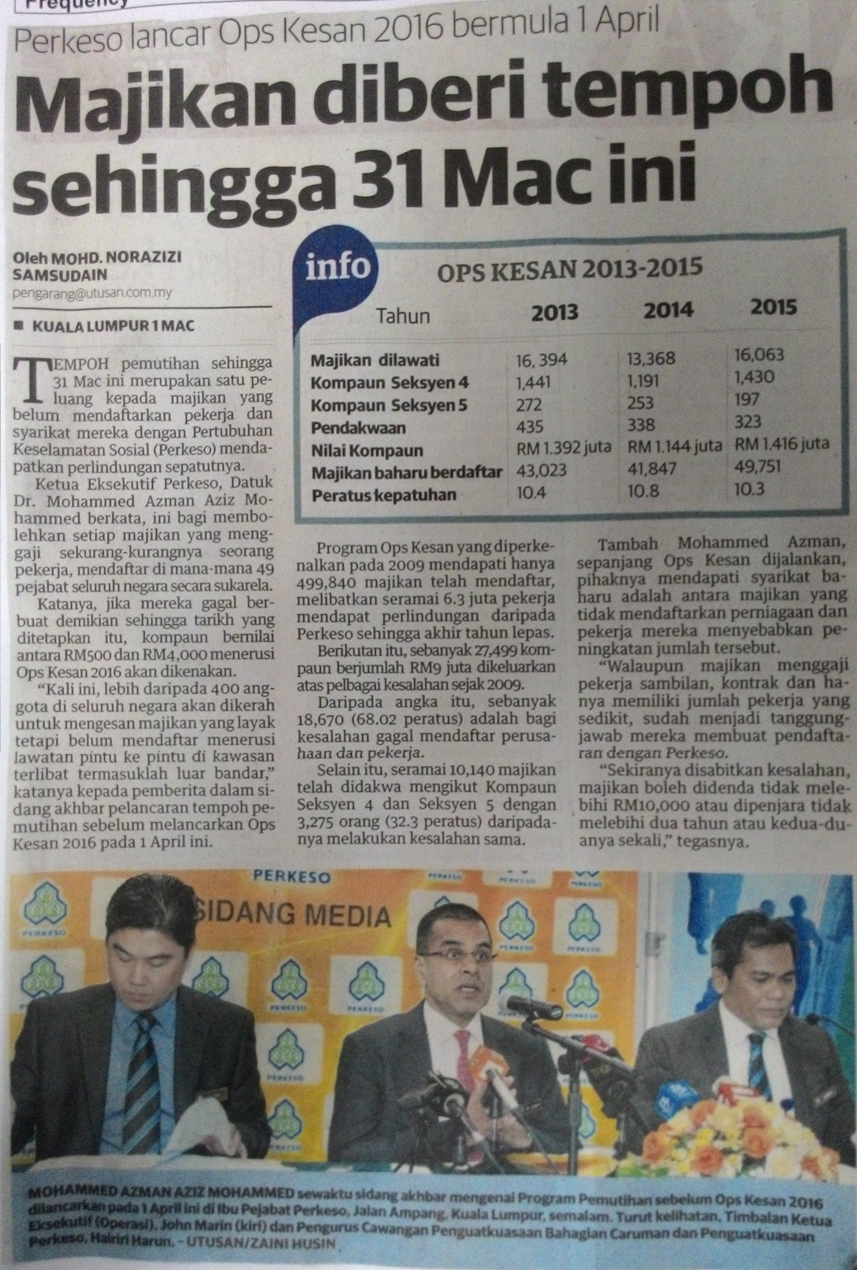
  PERTUBUHAN KESELAMATAN SOSIAL
OPS KESAN 2016
92

Slide 58

  PERTUBUHAN KESELAMATAN SOSIAL
pENGUATKUASAAN
KESALAHAN GAGAL MENDAFTARKAN PERUSAHAAN DAN PEKERJA BAGI TAHUN TEMPOH 2009 HINGGA 2015
Pendakwaan
3,275 majikan(32.30%)
Kompaun
18,670 kompaun(68.02%)
Didenda tidak melebihi RM10,000.00 atau dipenjara tidak melebihi 2 tahun atau kedua-duanya
Kompaun bernilai antara RM500.00 hingga RM4,000.00
Notes:
Removal of the bubbles

Slide 59
  PERTUBUHAN KESELAMATAN SOSIAL
PENGUATKUASAAN
Di antara kesalahan di bawah AKSP 1969 & Peraturan 1971 boleh didakwa di Mahkamah:
Gagal membayar caruman
Gagal membayar Faedah Caruman Lewat Bayar (FCLB)
Gagal mejelaskan Kompaun
Mengurangkan gaji pekerja bagi tujuan pembayaran caruman
Memotong atau cuba memotong semua atau sebahagian caruman majikan dari gaji pekerja
94

Slide 60

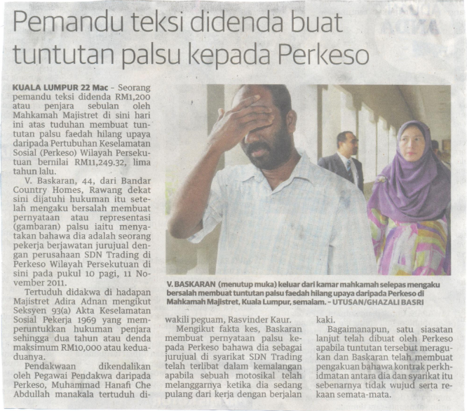
  PERTUBUHAN KESELAMATAN SOSIAL
PENGUATKUASAAN
Memberhentikan pekerja yang masih dalam cuti sakit akibat suatu bencana kerja, Seksyen 53 AKSP 1969
Mungkir atau enggan menyampaikan dokumen berkaitan
Menghalang pegawai pemeriksa PERKESO menjalankan tugasnya
Gagal mematuhi Saman Jabatan
Tuntutan Palsu
95

Slide 61
  PERTUBUHAN KESELAMATAN SOSIAL
Di antara kesalahan di bawah AKSP 1969
& Peraturan 1971 boleh dikompaun:
Gagal mendaftarkan perusahaan
Gagal mendaftarkan pekerja
Gagal melaporkan kemalangan
Gagal Daftar Pekerja
Gagal menyenggara rekod caruman; dsb.
Kompaun bernilai antara RM500.00 hingga RM4,000.00 mengikut tempoh kelewatan
96

Slide 62

  PERTUBUHAN KESELAMATAN SOSIAL
PENDAKWAAN
Kegagalan mematuhi Akta dan Peraturan boleh diambil tindakan pendakwaan di Mahkamah.
HUKUMAN
Jika sabit kesalahan boleh dihukum dengan denda sehingga RM10,000 atau penjara sehingga 2 tahun atau kedua-duanya sekali.
97

Slide 63
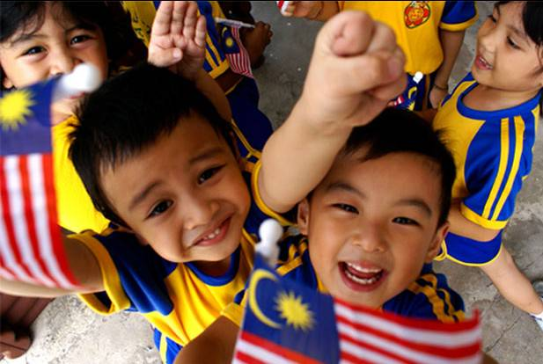

Terima Kasih

Slide 64
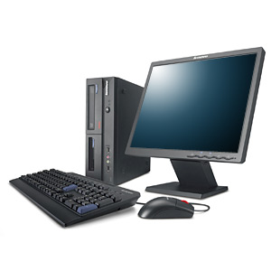


  PERTUBUHAN KESELAMATAN SOSIAL
Untuk maklumat lanjut sila hubungi
Hotline No.:
  03 4252 1258
  03 4252 4475
  03 4252 4476
  03 4264 5089
Online Info:
  PERKESO Official Website
  SeHAT Portal
  http://sihat.perkeso.gov.my
Email : hsp@perkeso.gov.my
186

Slide 65
  PERTUBUHAN KESELAMATAN SOSIAL
Q & A
187

Slide 66
Terima Kasih

